Slide 1
KMP、Hash

Slide 2
首先讲一下KMP：
用途：
该算法主要用于字符串的匹配。文本串和模式串的匹配。
但也有其他的延伸。如利用next数组求循环节等。
时间复杂度：
该算法的时间复杂度为O(N+M)
使用暴力的找法，复杂度是O(N * M)

Slide 3
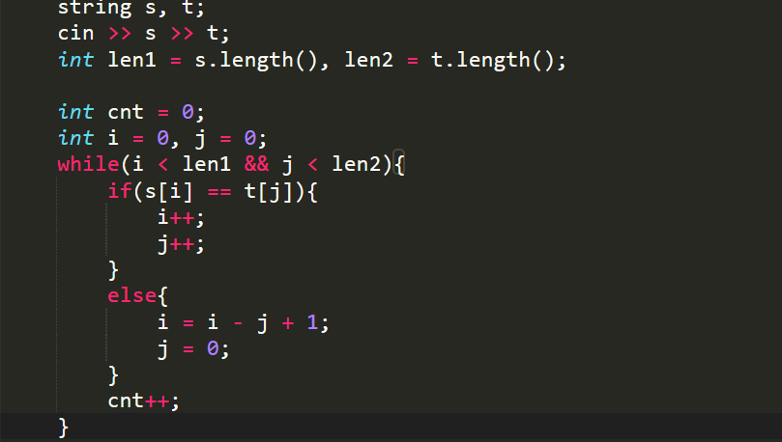
暴力解法
一种暴力的解法：

Slide 4
B | B | C |  | A | B | C | D | A | B |  | A | B | C | D | A | B | C | D | A | B | D | E
A | B | C | D | A | B | D

Slide 5
B | B | C |  | A | B | C | D | A | B |  | A | B | C | D | A | B | C | D | A | B | D | E
 | A | B | C | D | A | B | D

Slide 6
B | B | C |  | A | B | C | D | A | B |  | A | B | C | D | A | B | C | D | A | B | D | E
 |  |  |  | A | B | C | D | A | B | D
直到i = 4时，第一个位置有匹配，s[4] = t[0]，在继续往前

Slide 7
B | B | C |  | A | B | C | D | A | B |  | A | B | C | D | A | B | C | D | A | B | D | E
 |  |  |  | A | B | C | D | A | B | D
s[5] = t[1]，在继续往前

Slide 8
0 | 1 | 2 | 3 | 4 | 5 | 6 | 7 | 8 | 9 | 10 | 11 | 12 | 13 | 14 | 15 | 16 | 17 | 18 | 19 | 20 | 21 | 22
B | B | C |  | A | B | C | D | A | B |  | A | B | C | D | A | B | C | D | A | B | D | E
 |  |  |  | A | B | C | D | A | B | D
直到s[10] != t[6]，该位置匹配失败，向后移，即I = I – j + 1, j = 0;

Slide 9
0 | 1 | 2 | 3 | 4 | 5 | 6 | 7 | 8 | 9 | 10 | 11 | 12 | 13 | 14 | 15 | 16 | 17 | 18 | 19 | 20 | 21 | 22
B | B | C |  | A | B | C | D | A | B |  | A | B | C | D | A | B | C | D | A | B | D | E
 |  |  |  |  | A | B | C | D | A | B | D
s[5] != t[0]，继续往前；

Slide 10
0 | 1 | 2 | 3 | 4 | 5 | 6 | 7 | 8 | 9 | 10 | 11 | 12 | 13 | 14 | 15 | 16 | 17 | 18 | 19 | 20 | 21 | 22
B | B | C |  | A | B | C | D | A | B |  | A | B | C | D | A | B | C | D | A | B | D | E
 |  |  |  |  |  |  |  | A | B | C | D | A | B | D
直到s[8] == t[1]，继续往前 i++，j++;

Slide 11
0 | 1 | 2 | 3 | 4 | 5 | 6 | 7 | 8 | 9 | 10 | 11 | 12 | 13 | 14 | 15 | 16 | 17 | 18 | 19 | 20 | 21 | 22
B | B | C |  | A | B | C | D | A | B |  | A | B | C | D | A | B | C | D | A | B | D | E
 |  |  |  |  |  |  |  |  |  |  |  |  |  |  | A | B | C | D | A | B | D
一直找，最后找到匹配字符串

Slide 12
KMP算法
定义：即字符串查找算法，常用于在一个文本串s内查找模式串t的出现位置。
该算法的核心就是next数组
算法流程：（假设现在文本串s匹配到 i 位置，模式串t匹配到 j 位置）
if j = -1，或者当前字符串匹配成功，此时 i++，j++，继续匹配下一个字符串
if j != -1，且当前字符串匹配失败，令i不变，j = next[j]。（即失配时模式串t相对于文本串s向右 移动 j – next[j] 位，即是失配字符所在位置 – 适配字符对应的next值）
Next数组的本质：就是指当前字符之前的字符串中，有多大长度的相同前缀和后缀，
next[j] = k 就是指 j 之前的字符串中有最大长度为k的相同前缀后缀

Slide 13

首先我们先看一下next数组该如何去求
首先清楚前缀和后缀：
如图，假设黑色线来代表字符串str，其长度是len，红色线的长度代表next[len]，根据next数组定义易得前缀的next[len]长度的子串和后缀next[len]长度的子串完全相同

Slide 14
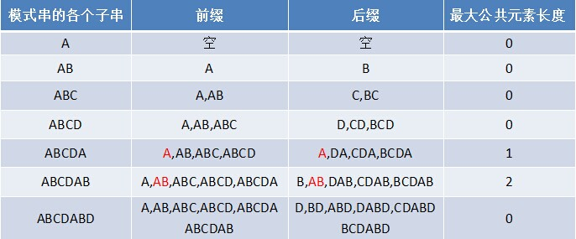
0 | 1 | 2 | 3 | 4 | 5 | 6 | 7 | 8 | 9 | 10 | 11 | 12 | 13 | 14 | 15 | 16 | 17 | 18 | 19 | 20 | 21 | 22
A | B | C | D | A | B | D
0 | 0 | 0 | 0 | 1 | 2 | 0
-1 | 0 | 0 | 0 | 0 | 1 | 2

Slide 15
如果有j之前的字符串有p(0) p(1) … p(k-1) = p(j) … p(j-k+1) p(j-1)，则next[j] = k;
对于前 j+1 个字符，if t[j] = t[k]，则next[j+1] = next[j]+1 = k + 1
else 则next[j+1] = next[k]+1，否则一直向前找k

Slide 16
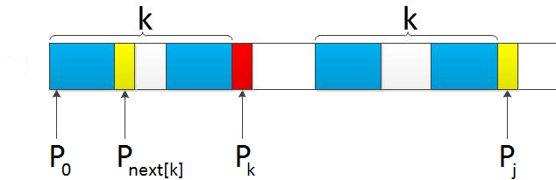
我们拿前缀 p0 pk-1 pk 去跟后缀pj-k pj-1 pj匹配，如果pk 跟pj 失配，下一步就是用p[next[k]] 去跟pj 继续匹配，如果p[ next[k] ]跟pj还是不匹配，则需要寻找长度更短的相同前缀后缀，即下一步用p[ next[ next[k] ] ]去跟pj匹配。此过程相当于模式串的自我匹配，所以不断的递归k = next[k]，直到要么找到长度更短的相同前缀后缀，要么没有长度更短的相同前缀后缀。

Slide 17
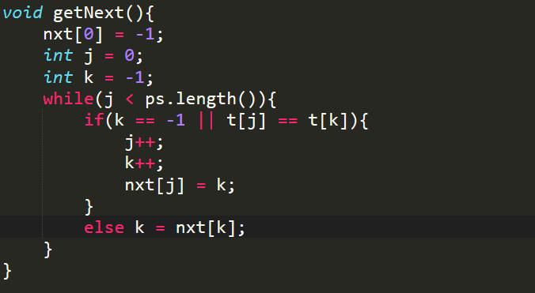

Slide 18
利用next数组去进行字符串的匹配
B | B | C |  | A | B | C | D | A | B |  | A | B | C | D | A | B | C | D | A | B | D | E
A | B | C | D | A | B | D
不匹配，所以i++, j 不变
A | B | C | D | A | B | D
-1 | 0 | 0 | 0 | 0 | 1 | 2

Slide 19
利用next数组去进行字符串的匹配
0 | 1 | 2 | 3 | 4 | 5 | 6 | 7 | 8 | 9 | 10 | 11 | 12 | 13 | 14 | 15 | 16 | 17 | 18 | 19 | 20 | 21 | 22
B | B | C |  | A | B | C | D | A | B |  | A | B | C | D | A | B | C | D | A | B | D | E
 |  |  |  | A | B | C | D | A | B | D
匹配，所以i++, j++
A | B | C | D | A | B | D
-1 | 0 | 0 | 0 | 0 | 1 | 2

Slide 20
利用next数组去进行字符串的匹配
0 | 1 | 2 | 3 | 4 | 5 | 6 | 7 | 8 | 9 | 10 | 11 | 12 | 13 | 14 | 15 | 16 | 17 | 18 | 19 | 20 | 21 | 22
B | B | C |  | A | B | C | D | A | B |  | A | B | C | D | A | B | C | D | A | B | D | E
 |  |  |  | A | B | C | D | A | B | D
不匹配，s[10] != t[6]，向右移j – next[j] = 6-2=4
A | B | C | D | A | B | D
-1 | 0 | 0 | 0 | 0 | 1 | 2

Slide 21
利用next数组去进行字符串的匹配
0 | 1 | 2 | 3 | 4 | 5 | 6 | 7 | 8 | 9 | 10 | 11 | 12 | 13 | 14 | 15 | 16 | 17 | 18 | 19 | 20 | 21 | 22
B | B | C |  | A | B | C | D | A | B |  | A | B | C | D | A | B | C | D | A | B | D | E
 |  |  |  |  |  |  |  | A | B | C | D | A | B | D
不匹配，s[10] != t[2]，向右移j – next[j] = 2-0 = 2
A | B | C | D | A | B | D
-1 | 0 | 0 | 0 | 0 | 1 | 2

Slide 22
利用next数组去进行字符串的匹配
0 | 1 | 2 | 3 | 4 | 5 | 6 | 7 | 8 | 9 | 10 | 11 | 12 | 13 | 14 | 15 | 16 | 17 | 18 | 19 | 20 | 21 | 22
B | B | C |  | A | B | C | D | A | B |  | A | B | C | D | A | B | C | D | A | B | D | E
 |  |  |  |  |  |  |  |  |  | A | B | C | D | A | B | D
不匹配，s[10] != t[0]，向右移j – next[j] = 0+1 = 1
A | B | C | D | A | B | D
-1 | 0 | 0 | 0 | 0 | 1 | 2

Slide 23
利用next数组去进行字符串的匹配
0 | 1 | 2 | 3 | 4 | 5 | 6 | 7 | 8 | 9 | 10 | 11 | 12 | 13 | 14 | 15 | 16 | 17 | 18 | 19 | 20 | 21 | 22
B | B | C |  | A | B | C | D | A | B |  | A | B | C | D | A | B | C | D | A | B | D | E
 |  |  |  |  |  |  |  |  |  |  | A | B | C | D | A | B | D
不匹配，s[17] != t[6]，向右移j – next[j] = 6-2 = 4
A | B | C | D | A | B | D
-1 | 0 | 0 | 0 | 0 | 1 | 2

Slide 24
利用next数组去进行字符串的匹配
0 | 1 | 2 | 3 | 4 | 5 | 6 | 7 | 8 | 9 | 10 | 11 | 12 | 13 | 14 | 15 | 16 | 17 | 18 | 19 | 20 | 21 | 22
B | B | C |  | A | B | C | D | A | B |  | A | B | C | D | A | B | C | D | A | B | D | E
 |  |  |  |  |  |  |  |  |  |  |  |  |  |  | A | B | C | D | A | B | D
匹配完成
A | B | C | D | A | B | D
-1 | 0 | 0 | 0 | 0 | 1 | 2

Slide 25
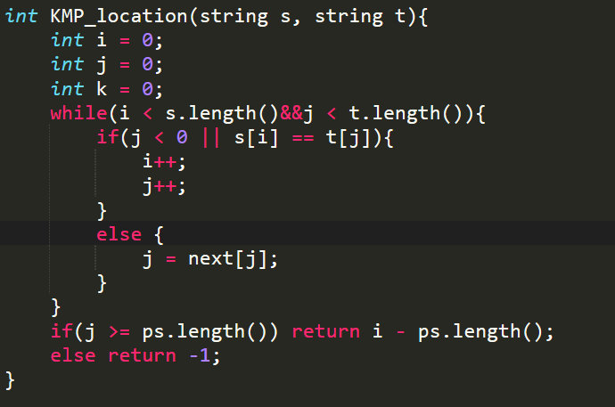

Slide 26
KMP求最小循环节：
最小循环节（长度） = len – next[len];
abababab
-1 0 0 1 2 3 4 5

Slide 27
简单讲一下hash
就是把字符串有效的转化为整数。
如果把每一个字符串有效的、唯一的 映射一个非负整数，且冲突几率几乎为0，那么就可以很好的处理字符串。
在计算机里，用的是二进制编码。在很多语言里，都是用数字作为数组的下标。因为用数字来存储、表达一个object非常方便。
例如，这样一种hash函数：
若已知字符串s的hash值为H(s) ，在后面添加字符c的hash值为：
hash(s + c) = (hash(s) * p + val[c]) mod M (p取一个固定的值，一般p取131 或 13331)
即 hash[i] = (hash[]i-1) * p + val[c]) mod M

Slide 28
简单讲一下hash
举个例子：p = 13 mod = 101
字符串：abc，bbc，aba，aadaabac
a -> 1 b -> 2 c -> 3 d -> 4
1.把abc映射为一个整数
hash[0]=1，表示 a 映射为1
hash[1]=(hash[0]*p+val(b))%mod=15，表示 ab 映射为 15
hash[2]=(hash[1]*p+idx(c))%mod=97
这样，我们就把 abc 映射为 97 这个数字了。
2.最终得到所有字符串的hash值
abc -> 97 bbc -> 64 aba -> 95 aadaabac -> 35

Slide 29
简单讲一下hash
举个例子：p = 13 mod = 101
字符串：abc，bbc，aba，aadaabac
此时，如果我们要判断字符串是否相等，可以使用hash值来直接判断
如果判断有多少中不同的字符串，直接丢到set里就可求出
为了使冲突概率变得很小，需要调整p和mod，p和mod都去较大的素数可以降低。
unsigned long long hash[N];
定义一个unsigned long long类型的变量，它的范围是在[0, 2^64) 内，这就相当于，当数超不过2^64-1后，它会溢出！这就相当于一个数模2^64的过程。
相当于：hash[i] = (hash[i-1] * p + val[i]) % (2^64)

Slide 30
简单讲一下hash
例题：
给你一个字符串，进行n次询问，每次询问[l,r)区间与[12,r2)区间的字符串是否相同。

Slide 31
简单讲一下hash
例题：
问题：给N个单词串，和一个文章串，求每个单词串是否是文章串的子串，并求每个单词在文章中出现的次数。
数据范围
文章串长度：[1,10^5]
N个单词串总长：[1,10^6]
解法：
把每一个单词hash成整数，再把文章的每一个子串hash成整数，接下来只需要进行整数上的查找即可。

Slide 32
简单讲一下hash
例题：
问题：给一个字符串S，求S的最长回文子串。
解法：首先对字符串进行hash，然后二分进行找（枚举回文串的中心1）

Slide 33
谢谢

